Slide 1
Tema 6
Panas dan Perpindahannya

Slide 2
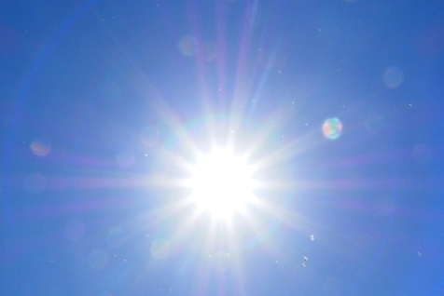
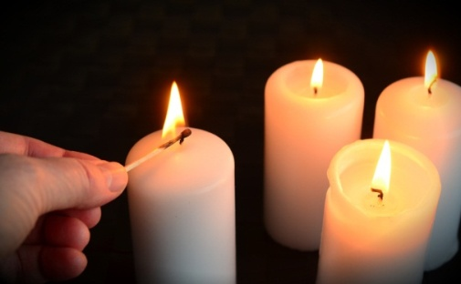
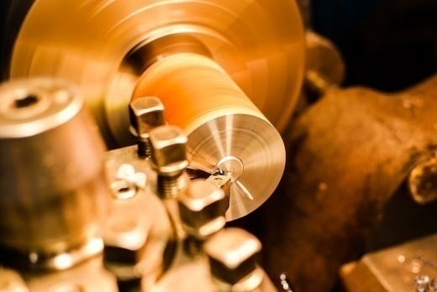
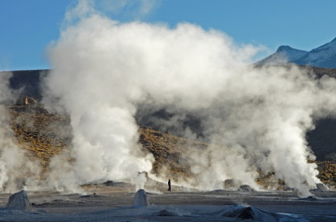
Materi Inti Subtema 1
KD 3.6
Sumber panas adalah segala sesuatu yang menghasilkan panas.
Sumber: pixabay.com, shutterstock.com
Matahari
Lilin yang menyala
Mesin yang bergesekan
Panas bumi

Slide 3
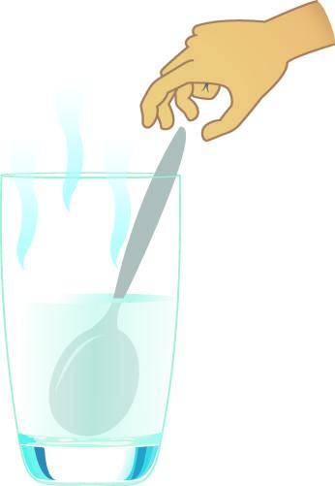
Mengidentifikasi Sumber Energi Panas pada Benda-Benda di Sekitar
Kita akan dapat merasakan panas karena terjadi perpindahan panas ( kalor).
Panas dapat berpindah melalui benda-benda logam.
Sumber energi panas yang digunakan dalam aktivitas gambar adalah air panas.

Slide 4
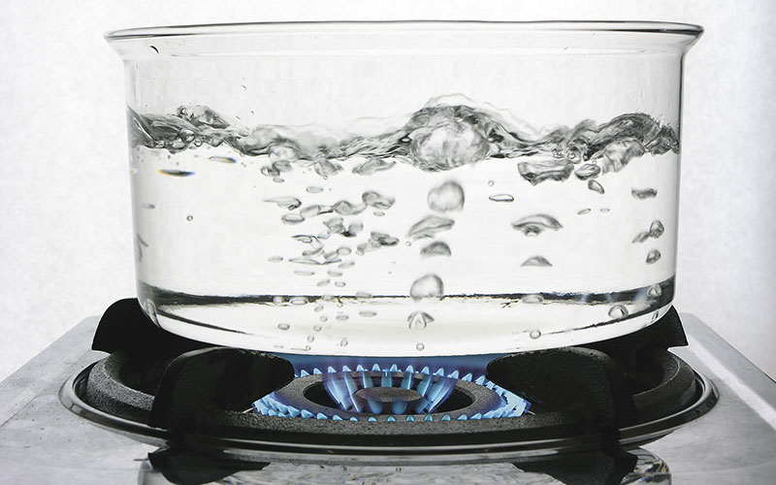
Manakah yang merupakan sumber panas pada kegiatan berikut?

Slide 5
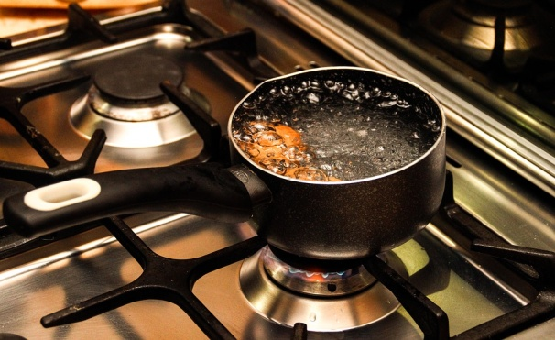
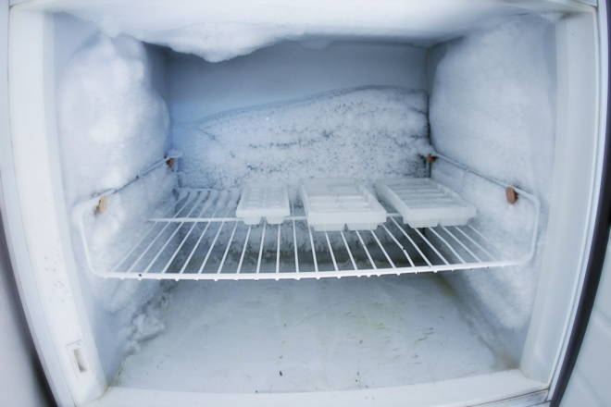
❖ Panas dapat menyebabkan perubahan suhu benda.
Suhu adalah derajat panas suatu benda.
Suhu diukur menggunakan termometer.
Suhu benda akan naik jika menerima panas. Misalnya, ketika air dipanaskan hingga mendidih.
Sumber: pixabay.com
Suhu benda akan turun jika melepaskan panas. Misalnya, ketika air dimasukkan ke freezer.
Sumber: shutterstock.com

Slide 6
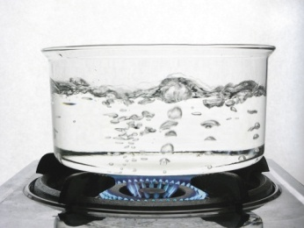
Panas dapat mengubah wujud benda tertentu, misalnya air.
Air menguap saat dipanaskan
Es mencair saat dipanaskan
Sumber: shutterstock.com, wikimedia.org

Slide 7
https://www.canva.com/design/DAEwCxDfuBs/RmWOMShIpweaKREFpHHzkQ/view?utm_content=DAEwCxDfuBs&utm_campaign=designshare&utm_medium=link&utm_source=publishpresent

Slide 8
Panas juga dapat menyebabkan pertambahan ukuran atau volume benda.
Benda dapat memuai saat menerima panas.
Benda dapat menyusut saat melepaskan panas.
Pemuaian, yaitu bertambahnya ukuran atau volume benda karena menerima panas.
Penyusutan, yaitu berkurangnya ukuran atau volume benda karena melepaskan panas.

Slide 9
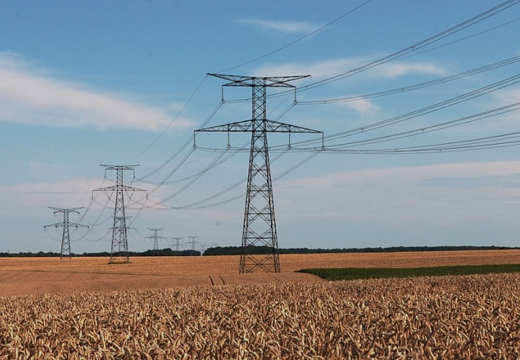
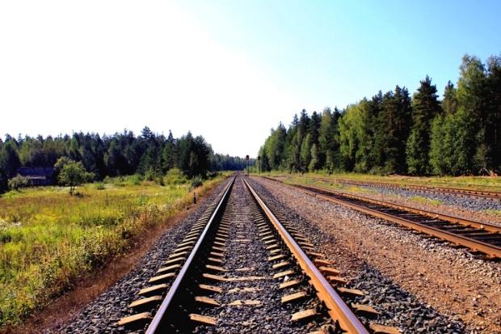
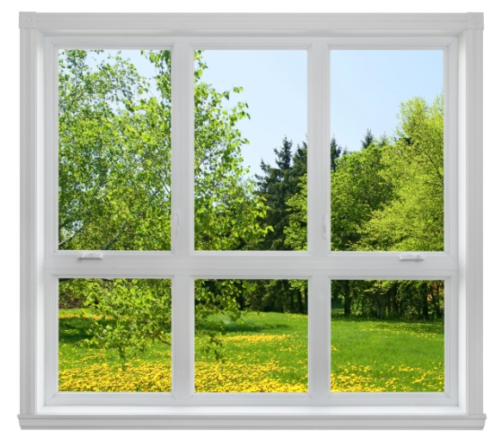
Aplikasi pemuaian dan penyusutan benda dalam kehidupan sehari-hari
Sumber: pxhere.com
Kaca jendela dipasang agak renggang dengan bingkainya agar tidak pecah ketika kaca memuai pada cuaca panas.
Sumber: pixabay.com
Kabel listrik dipasang kendur agar tidak putus ketika menyusut karena udara dingin, misalnya pada malam hari.
Sambungan rel kereta dibuat bercelah agar rel tidak melengkung ketika cuaca panas.
Sumber: shutterstock.com

Slide 10
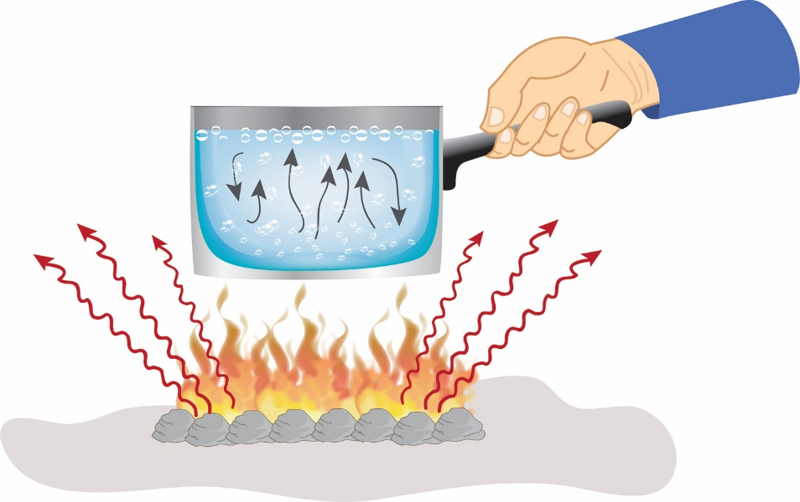
Materi Inti Subtema 2
KD 3.6
Perpindahan panas terjadi melalui tiga cara, yaitu konduksi, konveksi, dan radiasi.
Konveksi, yaitu perpindahan panas melalui zat perantara, yang diikuti perpindahan zat perantaranya.
Konduksi, yaitu perpindahan panas melalui zat perantara, tanpa diikuti oleh perpindahan zat perantara tersebut.
Sumber: dokumentasi penerbit
Radiasi, yaitu perpindahan panas tanpa adanya zat perantara.

Slide 11
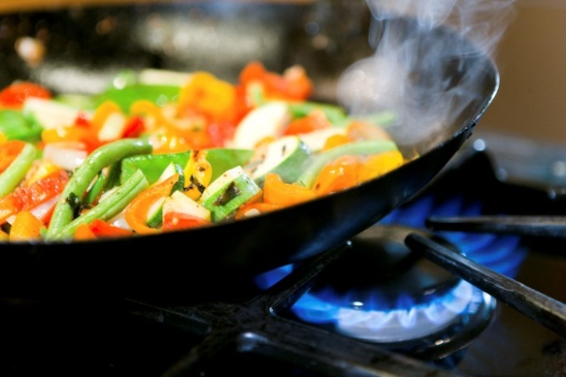
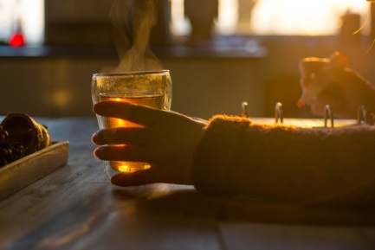
Konduksi
Tangan terasa panas saat memegang cangkir berisi minuman panas.
Zat perantara panas dalam kegiatan ini adalah gelas kaca. Panas dari minuman panas berpindah ke tangan melalui gelas kaca.
Sumber: pixabay.com
Seluruh bagian wajan terasa panas ketika diletakkan di atas kompor menyala.
Zat perantara panas dalam kegiatan ini adalah wajan. Panas dari api kompor akan melalui wajan dan berpindah ke masakan.
Sumber: pixabay.com

Slide 12
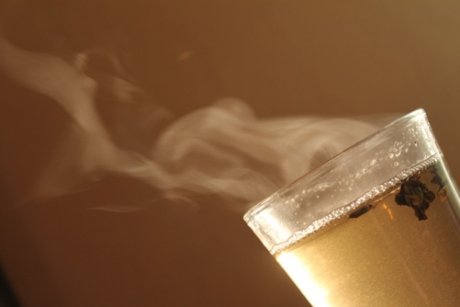
Konveksi
Konveksi pada umumnya terjadi dengan zat perantara berupa air atau gas.
Sumber: pixabay.com
Sumber: pixabay.com
Air di bagian bawah panci akan menjadi panas terlebih dahulu. Air panas lalu bergerak ke atas panci dan digantikan oleh air yang lebih dingin. Lama-kelamaan, seluruh air di dalam panci akan menjadi panas.
Zat perantara berupa udara membuat kita merasakan panas yang dihasilkan dari minuman.

Slide 13
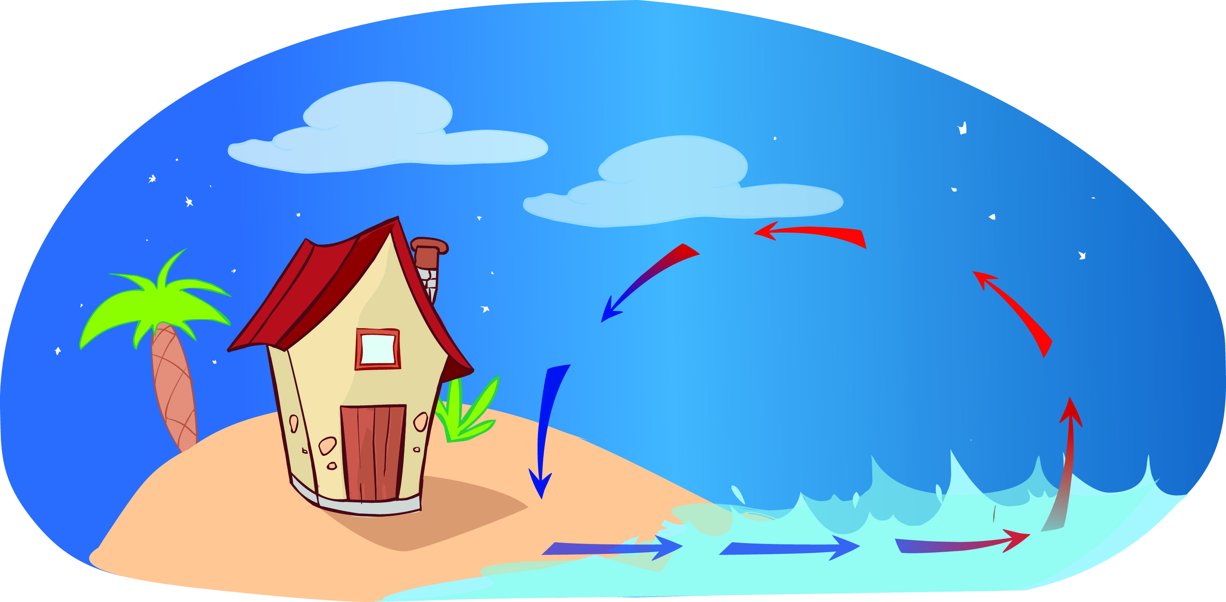
Peristiwa angin darat dan angin laut merupakan contoh perpindahan panas secara konveksi.
Udara panas di laut akan naik.
Angin darat adalah angin yang berpindah dari darat ke laut.
Angin darat terjadi pada malam hari, saat udara di atas laut lebih panas dari udara di atas darat. Udara di atas laut naik diganti udara di atas darat.
Angin darat dimanfaatkan oleh para nelayan menuju ke laut untuk menangkap ikan.
Sumber: shutterstock.com
Udara darat akan menggantikan udara laut yang naik.

Slide 14
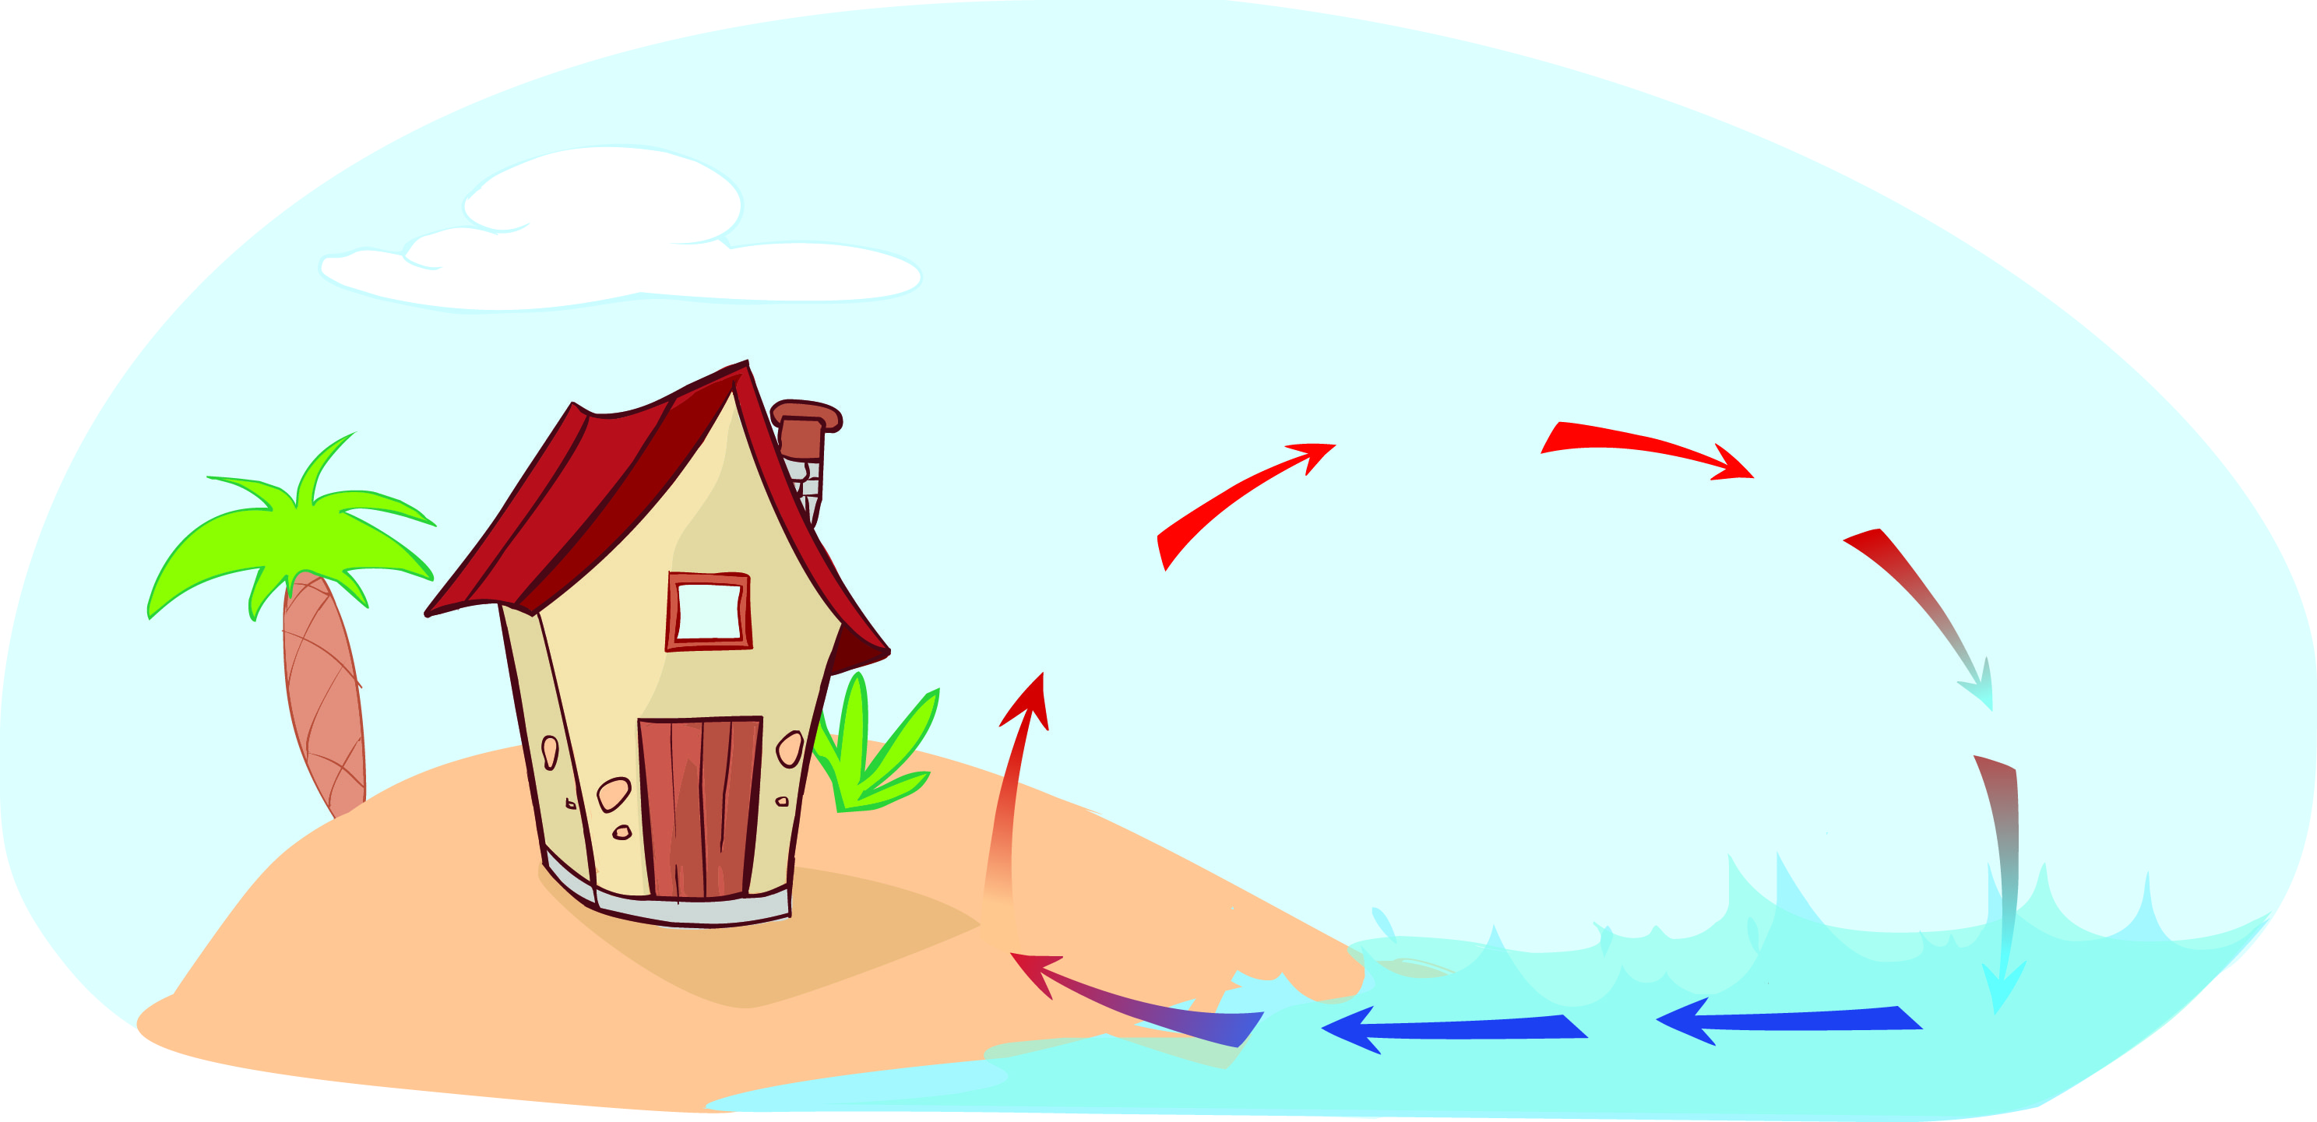
Angin laut adalah angin yang berpindah dari laut ke darat.
Angin laut terjadi pada siang hari, saat udara di atas darat lebih panas dari udara di atas laut. Udara di atas darat akan naik dan digantikan udara laut.
Angin laut dimanfaatkan oleh para nelayan kembali ke darat setelah menangkap ikan.
Udara panas di darat akan naik.
Sumber: shutterstock.com
Udara dari laut akan menggantikan udara darat yang naik.

Slide 15
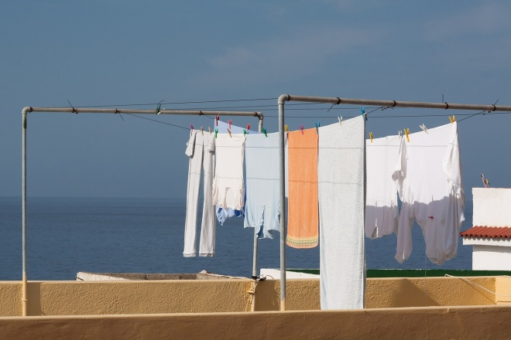
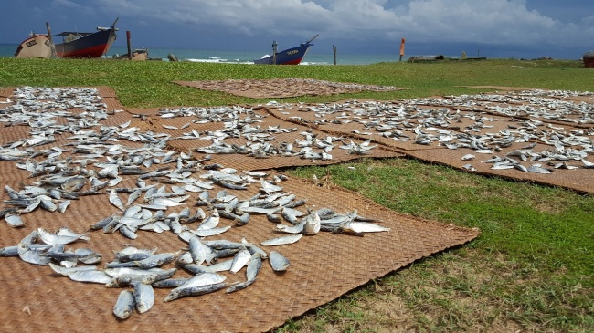
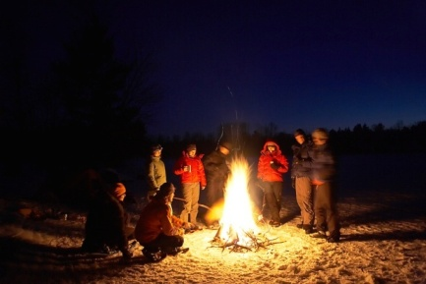
Sumber: clipart.com
Radiasi
Sumber: pixabay.com
Sumber: clipart.com
Pakaian basah yang dijemur di bawah panas matahari lama-kelamaan akan kering.
Ikan yang dijemur di bawah terik matahari lama-kelamaan akan kering.
Tubuh terasa hangat ketika berada di dekat api unggun.

Slide 16
Materi Inti Subtema 3
KD 3.6
Berdasarkan kemampuannya dalam menghantarkan panas, benda dapat dibedakan menjadi:
Konduktor, yaitu benda yang mudah menghantarkan panas.
Isolator, yaitu benda yang sulit menghantarkan panas.

Slide 17
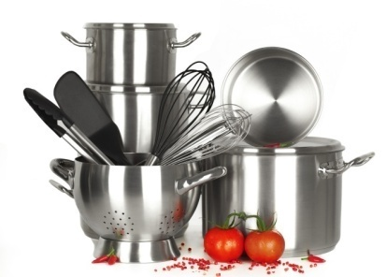
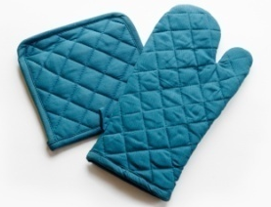
Konduktor menghantarkan panas dengan baik.
Contoh bahan konduktor adalah besi, aluminium, dan baja.
Sumber: shutterstock.com
Isolator
sulit menghantarkan panas.
Contoh bahan isolator adalah kain, plastik, dan kayu.
Sumber: pixabay.com, shutterstock.com

Slide 18
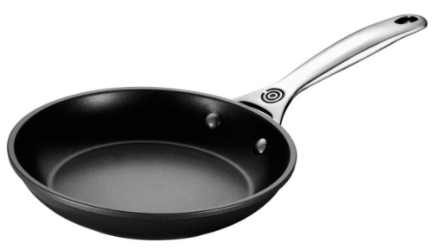
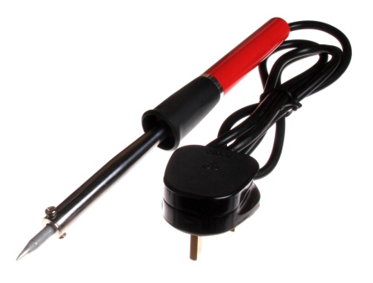
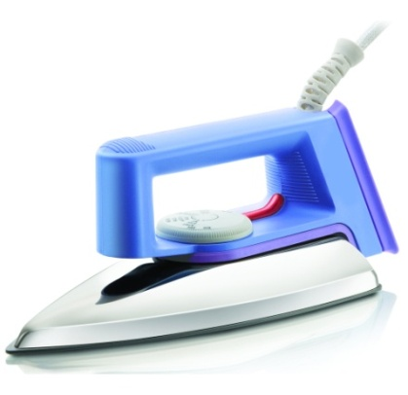
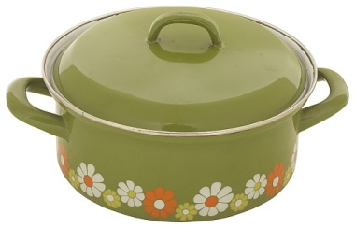
③
Beberapa benda terbuat dari bahan konduktor dan isolator sekaligus. Misalnya ①setrika, ②panci, ③wajan, dan ④solder.
Isolator
Isolator
Konduktor
Isolator
②
④
Konduktor
①
Isolator
Sumber : shutterstock.com, pixabay.com
Konduktor
Konduktor

